Slide 1




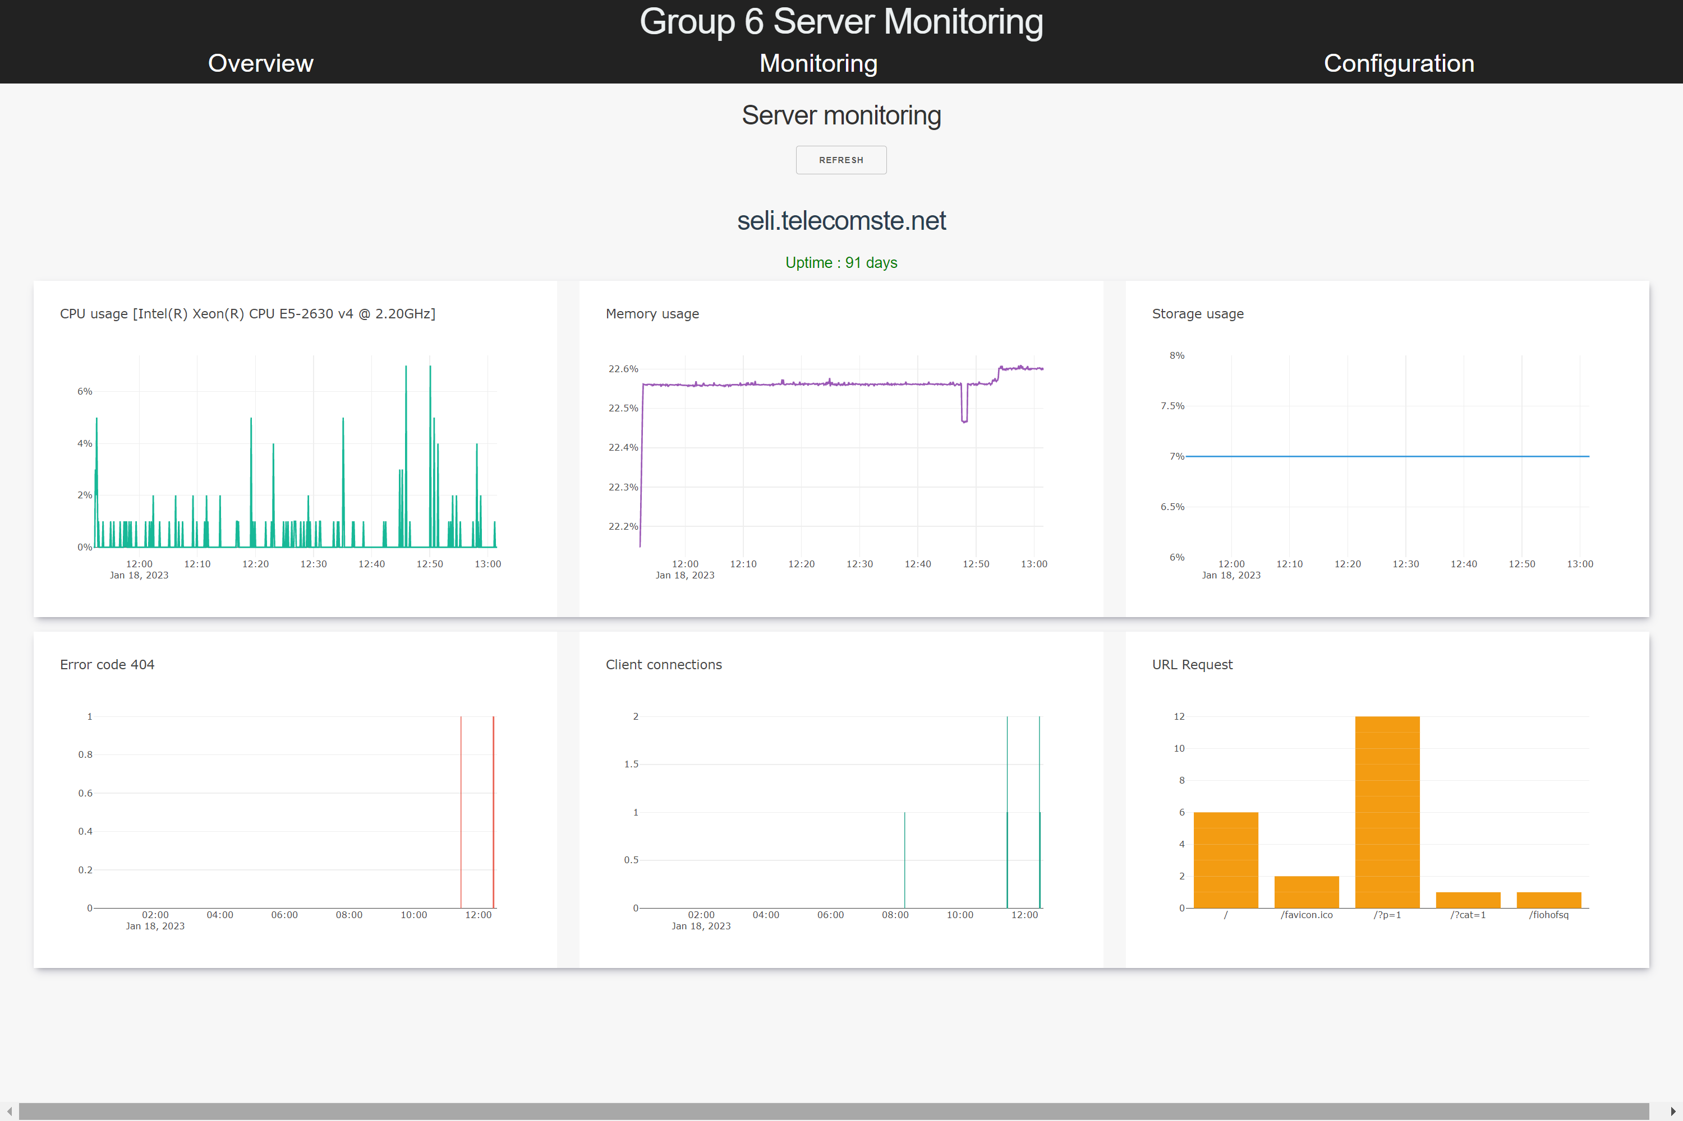
Projet - Interface Administration
Vendredi 20 janvier 2023
ANTOINE Axel
EZ-ZAIM Adnane
GAGNIERE Anatole
KHANFRI Mariame
PAILLARD Nicolas
2022 - 2023
1

Slide 2
Sommaire
I. L’équipe et son organisation
II. Architecture de notre solution
III. Démonstration de notre projet
IV. Code/pipeline du projet
V. Conclusion du projet
2
ANTOINE – EZ ZAIM – GAGNIERE – KHANFRI - PAILLARD

Slide 3
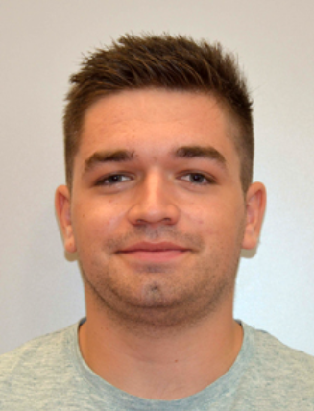
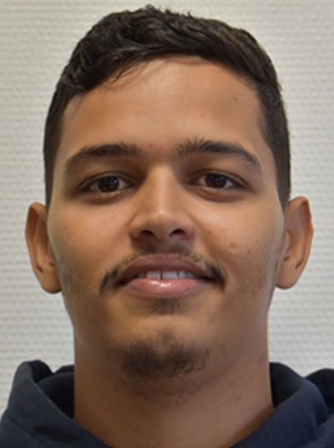
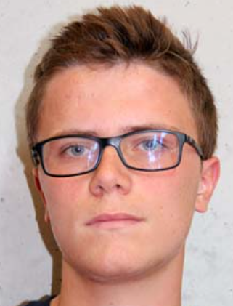
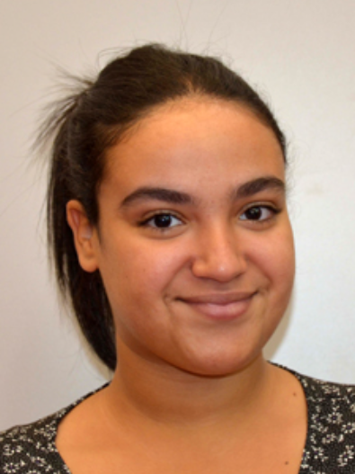
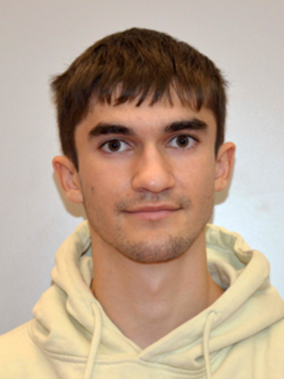
I. L’équipe et son organisation
Axel
Antoine
Adnane
EZ-ZAIM
Anatole
GAGNIERE
Mariame
KHANFRI
Nicolas
PAILLARD
3
ANTOINE – EZ ZAIM – GAGNIERE – KHANFRI - PAILLARD

Slide 4
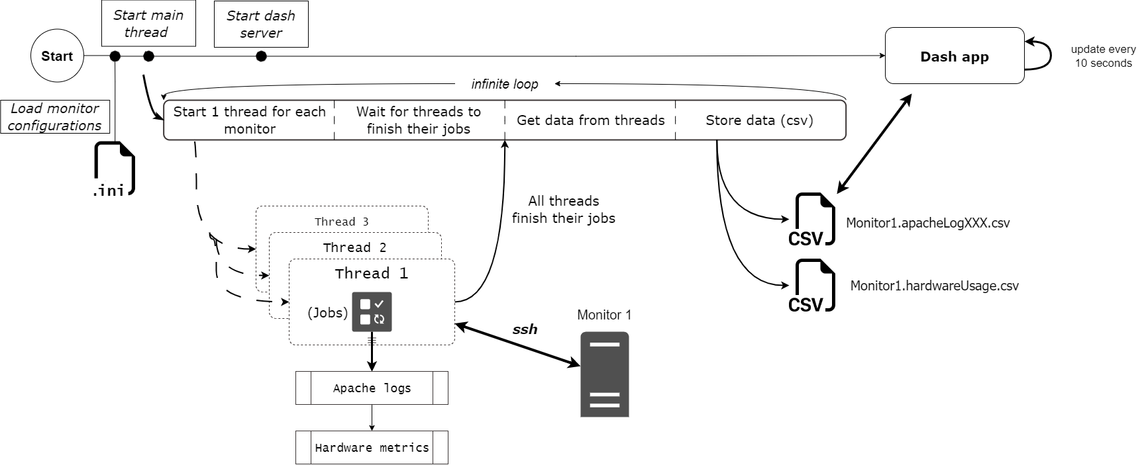
II. Architecture de notre solution
4

Slide 5
III. Démonstration de notre projet
5
ANTOINE – EZ ZAIM – GAGNIERE – KHANFRI - PAILLARD

Slide 6

IV. Code/pipeline du projet
6
ANTOINE – EZ ZAIM – GAGNIERE – KHANFRI - PAILLARD

Slide 7
V. Conclusion du projet
Les plus | Les moins
Projet en groupe concret | Langage python pas connu par tous au départ
Gestion Gitflow & pipeline CI | Parfois difficile d’appliquer à chacun une tâche séparée
Utilisation de docker
Plages horaires et professeurs dédiés au projet
Une progression bien graduée
Les documentations fournies étaient utiles
7
ANTOINE – EZ ZAIM – GAGNIERE – KHANFRI - PAILLARD

Slide 8
Merci pour votre attention
ANTOINE Axel
EZ-ZAIM Adnane
GAGNIERE Anatole
KHANFRI Mariame
PAILLARD Nicolas
2022 - 2023
8

